Slide 1
Section2 Project

Slide 2



목적
데이터셋 분석
머신러닝
시각화
데이터셋을 사용하여 머신러닝 모델을 만든 후 성능 및 인사트를 도출 / 공유하는 것

Slide 3
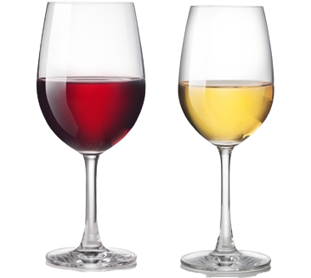

데이터셋
RED? WHITE?
RED
1599
WHITE
4898

Slide 4
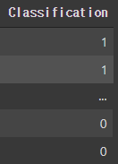
데이터셋
WHITE
0.RED

Slide 5
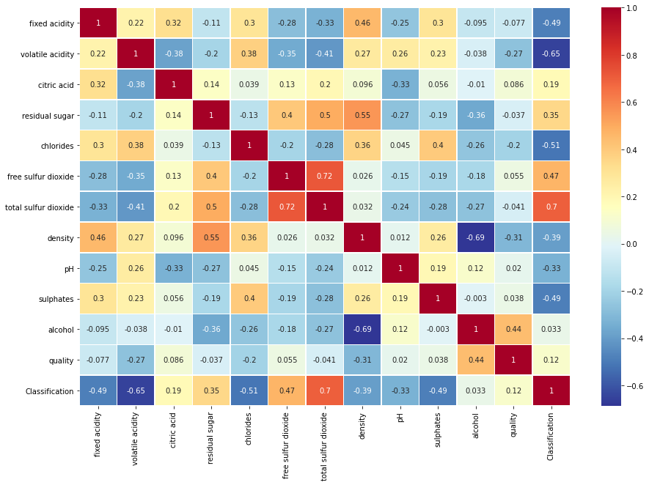
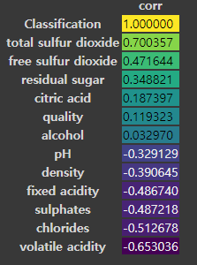
데이터 분석

Slide 6
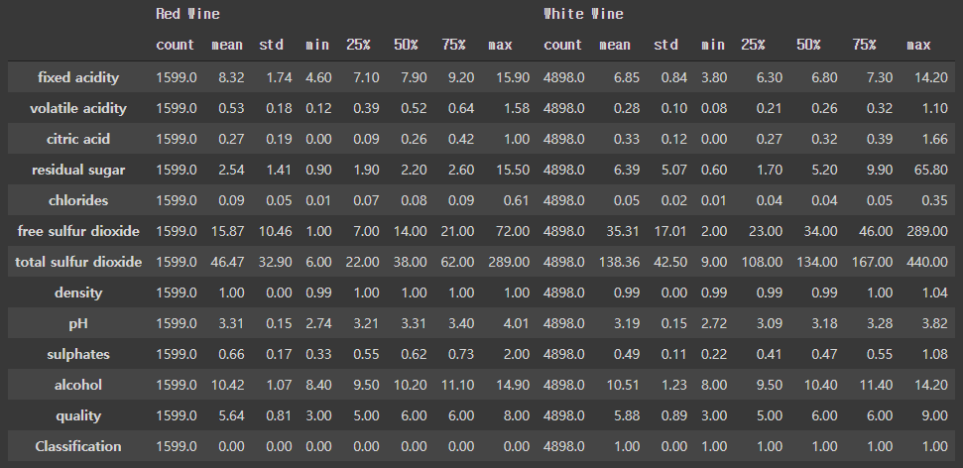
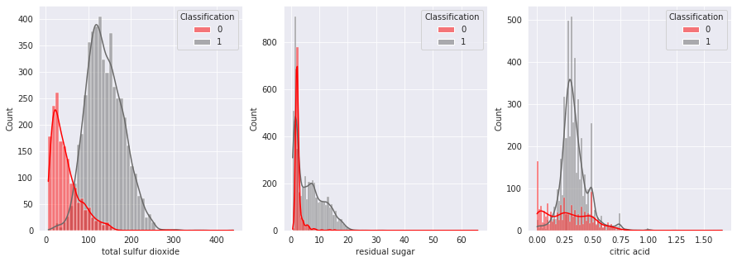
데이터 분석

Slide 7

데이터 분석

Slide 8
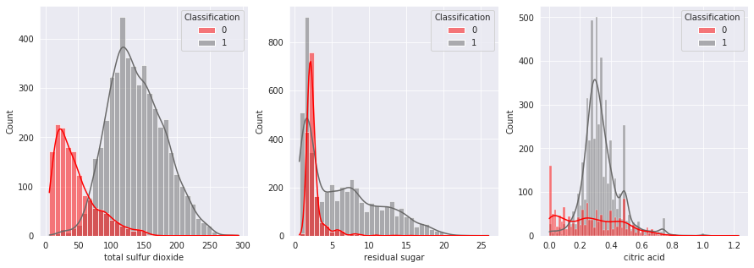



데이터 분석

Slide 9
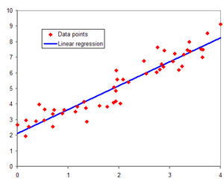
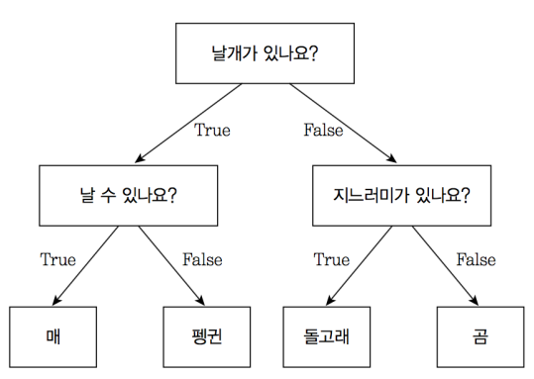
머신러닝
회귀
분류

Slide 10
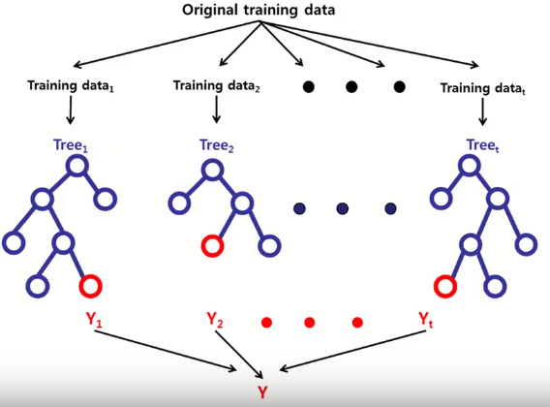
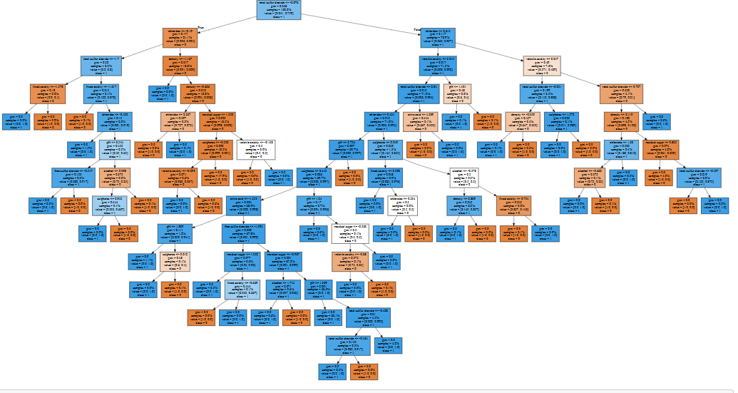
머신러닝
랜덤포레스트

Slide 11
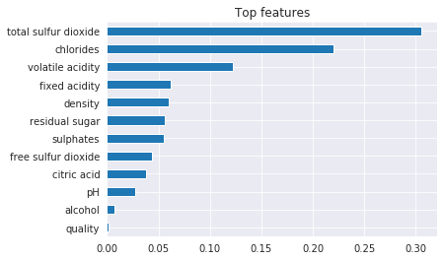
머신러닝
특성 중요도

Slide 12
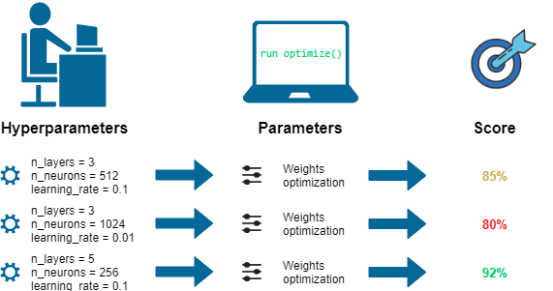
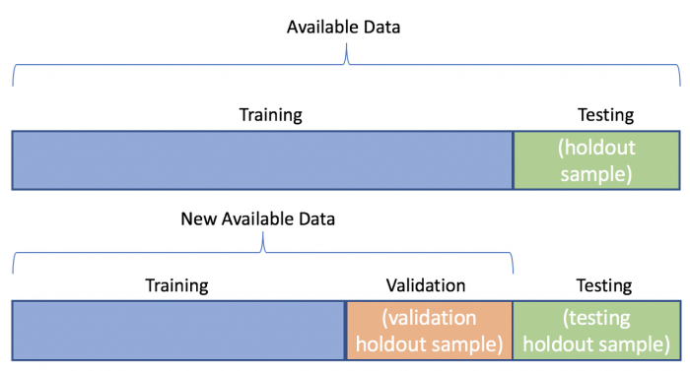
머신러닝
Hold – out
Hyperparameter tuning
일반화
최적화

Slide 13
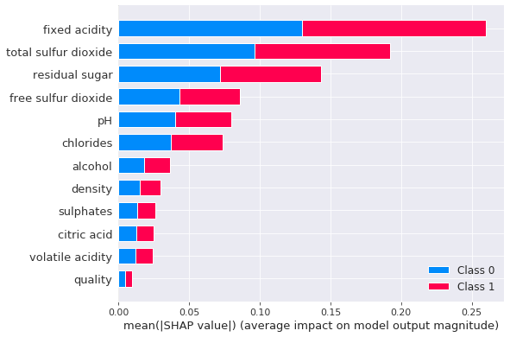

결론

